Slide 1

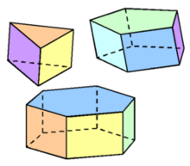
Површина призме
Математика -VIII разред
Припремила:
Недељка Тохољ,проф.математике
ОШ,,Јожеф Атила“
Нови Сад

Slide 2
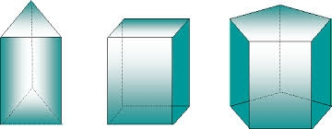
Подсетимо се
Шта је усправна(права) призма?
Геометријско тело ограничено са два паралелна и подударна многоугла и онолико правоугаоника колико један од многоуглова има страница.
Ево неких призми:

Slide 3
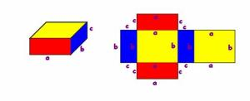
Мрежа усправне призме
Шта је мрежа усправне(праве) призме?
Мрежу добијамо кад призму „развијемо“ у раван, тако да „пресавијањем“ поново можемо „склопити“призму.
Квадар и његова мрежа:

Slide 4
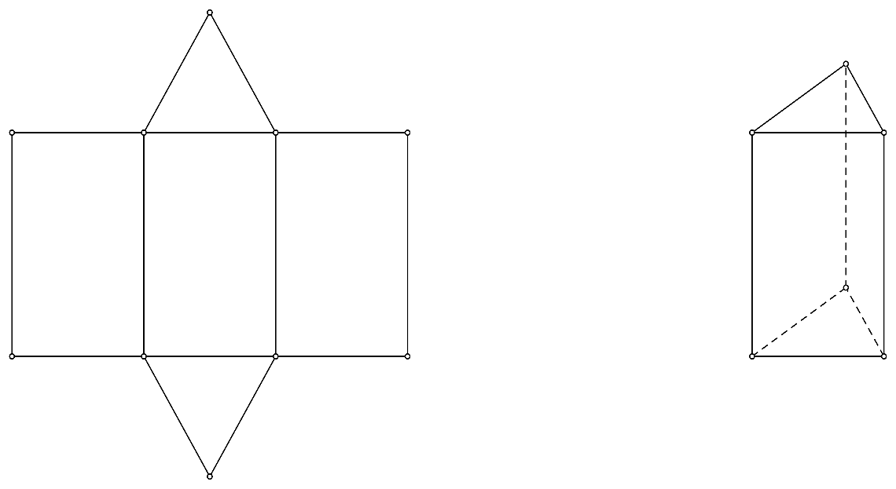
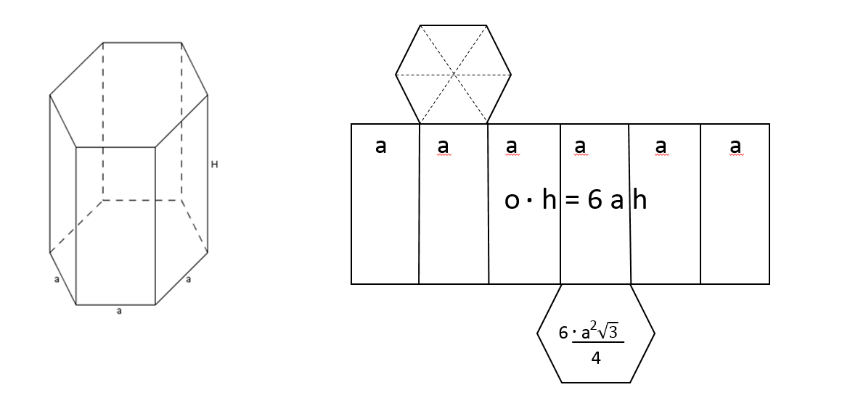
правилна тространа призма и њена мрежа
основа (база)
омотач
омотач
основа (база)
правилна шестострана призма и њена мрежа

Slide 5
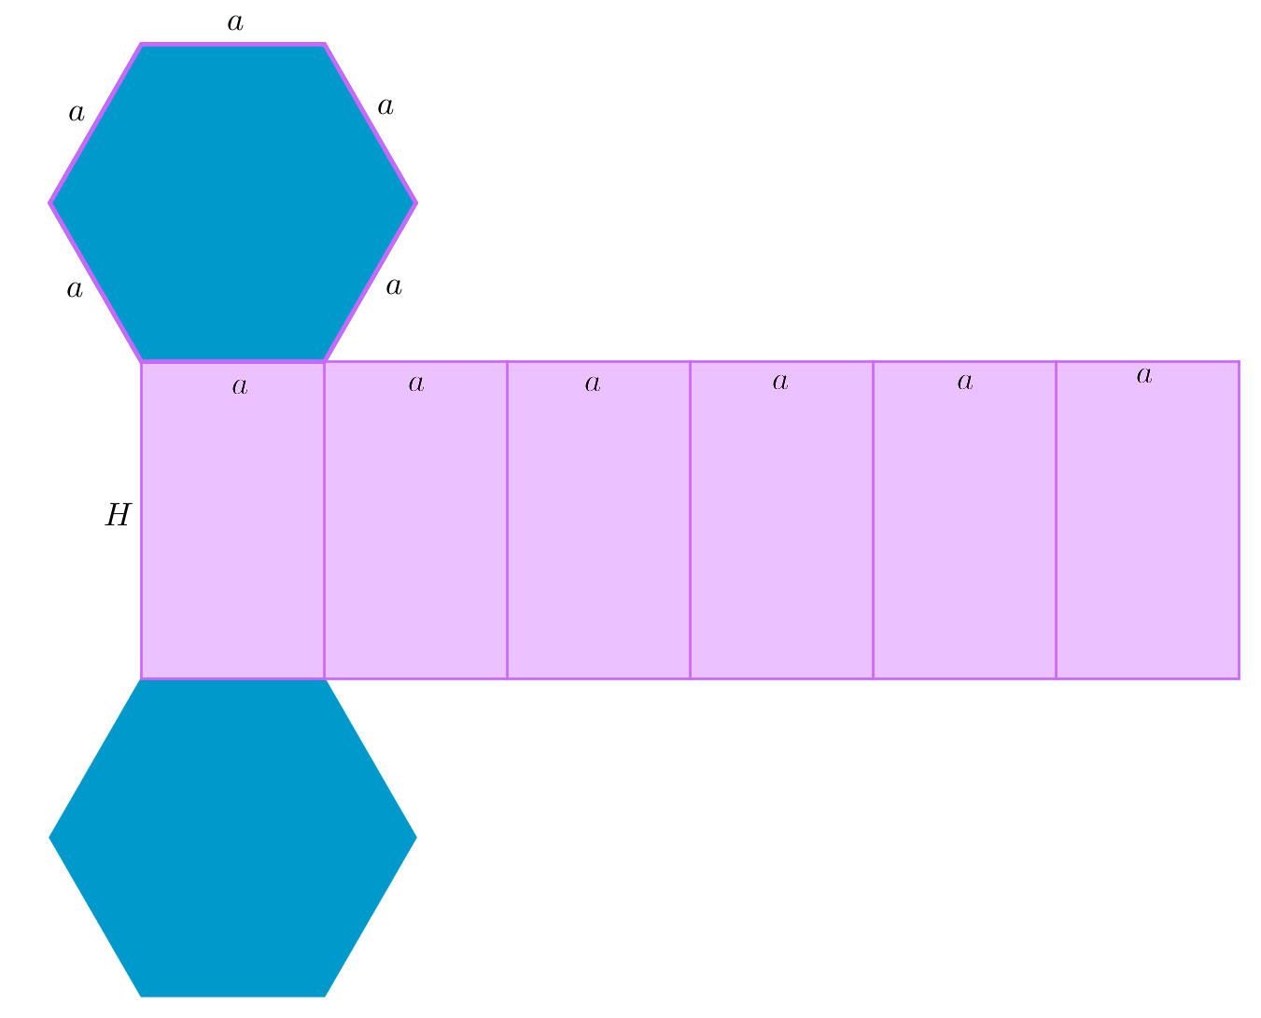
Површина призме
Површина призме једнака је површини њене
?
мреже
Површина било које призме једнака је:
B површина основе
P=2B+M
површина омотача се означава са M
?
B површина основе
А

Slide 6

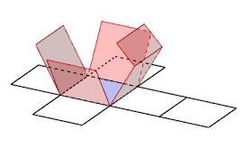
1.задатак
Израчунај површину коцке ивице 8 𝒸𝓂.
Решење (1.задатак)
Коцка је специфична призма, јер се и база и омотач састоје од подударних квадрата.
Има их укупно 6, па површину коцке можемо рачунати као P=6𝒶²
P=6·8²
P=6·64
P=384 𝒸𝓂²

Slide 7
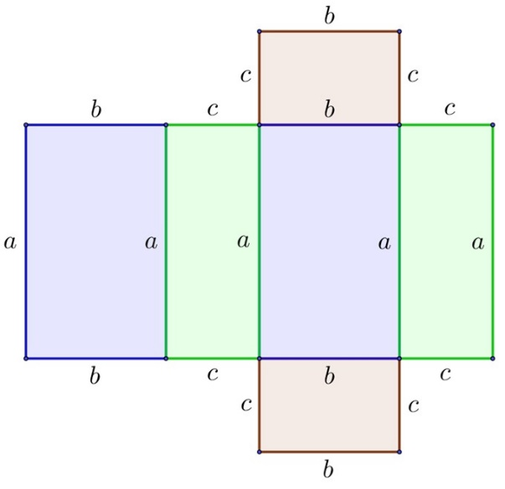
2.задатак
Израчунај површину квадра чије су ивице
8 𝒸𝓂 , 6 𝒸𝓂, 10 𝒸𝓂 .
Решење (2.задатак)
Код квадра висину обично означавамо са 𝒸 тј. 𝐻=𝒸. P= 2B+M
B= 𝒶𝒷
M=2𝒶𝒸+2𝒷𝒸
Значи површину квадра можемо рачунати и као P= 2B+M = 2𝒶𝒷+ 2𝒶𝒸+2𝒷𝒸
P= 2(𝒶𝒷+ 𝒶𝒸+𝒷𝒸)
P=2·(8·6+ 8·10 + 6·10)
P=2·(48+ 80+ 60)
P=2·188
P=376 𝒸𝓂²

Slide 8
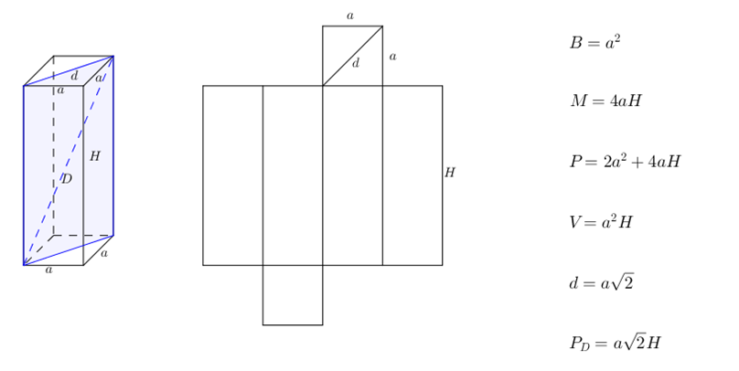
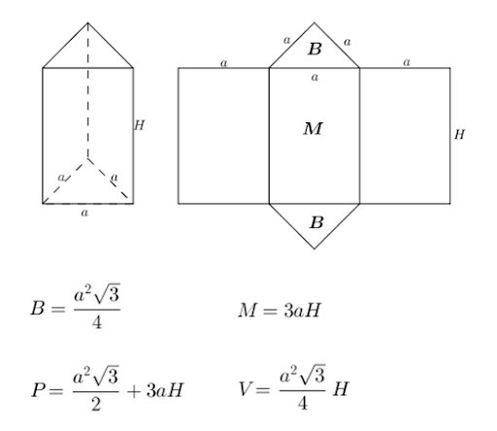

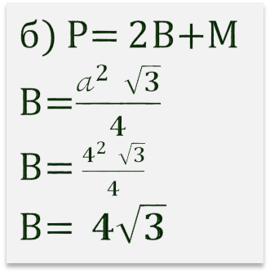
3.задатак
Израчунај површину правилне:
а) четворостране;
б) тростране призме основне ивице
4 𝒸𝓂 и висине
5 𝒸𝓂.
Решење
(3.задатак)
а) 𝒶= 4 𝒸𝓂 ,𝐻= 5 𝒸𝓂
P= ?
a)
P= 2B+M
B=𝒶² M =4𝒶·𝐻
B=4² M =4·4·5
B=16 M =80
P= 2·16+80=32+80
P= 112 𝒸𝓂²
б) P= 2B+M
B=$\frac{𝒶^{2} \sqrt{3}}{4}$
B= $\frac{4^{2} \sqrt{3}}{4}$
B= $4\sqrt{3}$
б)
M =3𝒶·𝐻
M =3·4·5=60
P= 2·4$\sqrt{3}$+60
P =8$\sqrt{3}$+60
P= 4·(2+15) 𝒸𝓂²

Slide 9
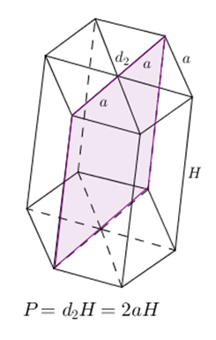
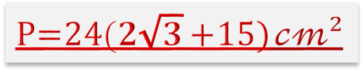
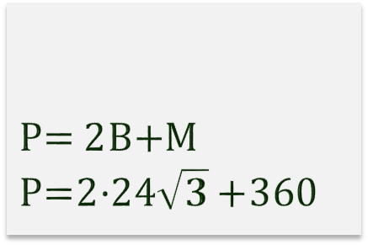

4.задатак
Израчунај површину правилне шестостране призме основне ивице
4 𝒸𝓂 ако је површина већег дијагоналног пресека 120 𝒸𝓂².
В
Е
Ћ
И
Д
И
Ј
А
Г
О
Н
А
Л
Н
И
П
Р
Е
С
Е
к
Решење
(4.задатак)
𝒶= 4 𝒸𝓂 ,P = 120 𝒸𝓂²
P= ?
P = 𝒹·H
120 = 2𝒶·H
120 =2·4·H
H=120:8
H=15
Површина већег дијагоналног пресека
б)
vdp
vdp
vdp
P= 2B+M
B= $\frac{3𝒶^{2} \sqrt{3}}{2}$ M =6𝒶·𝐻
B= $\frac{3·4^{2} \sqrt{3}}{2}$ M =6·4·15
B=24$\sqrt{3}$ M =360
P= 2B+M
P=2·24$\sqrt{3}$ +360
P=24$(2\sqrt{3}$ +15) 𝒸𝓂²

Slide 10
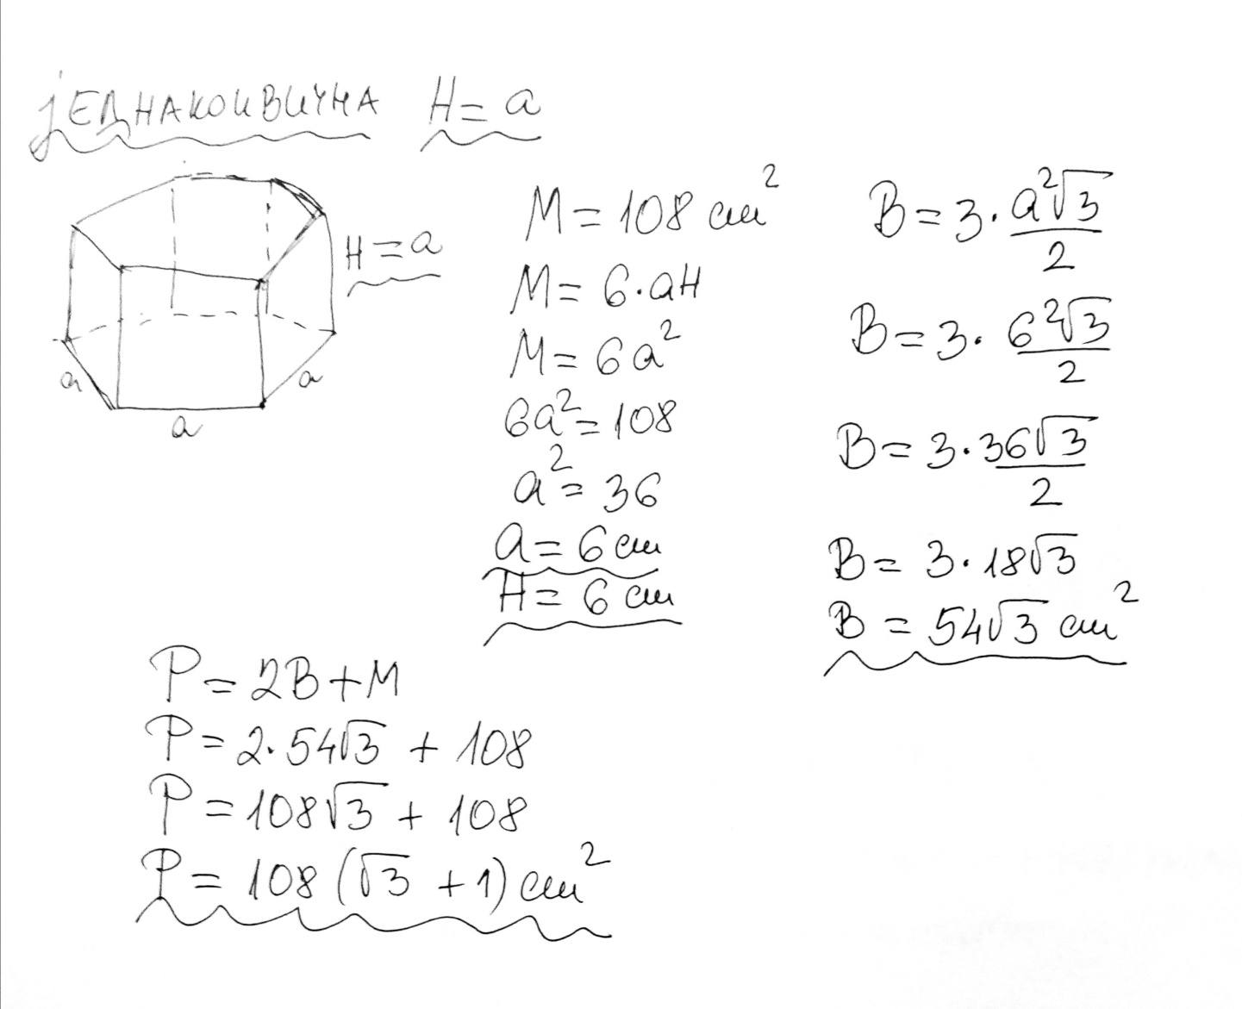
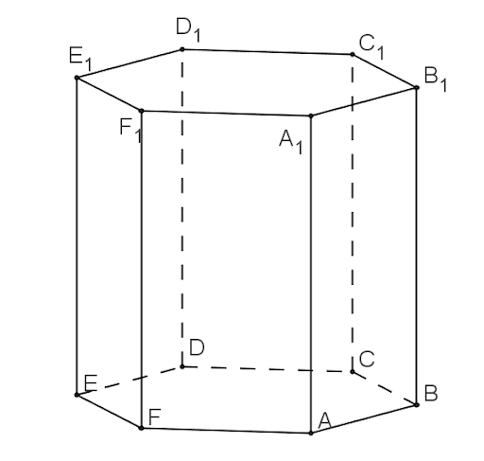
5.задатак
Израчунај површину правилне шестостране једнакоивичне призме, ако је површина њеног омотача 108 𝒸𝓂²
Решење:

Slide 11
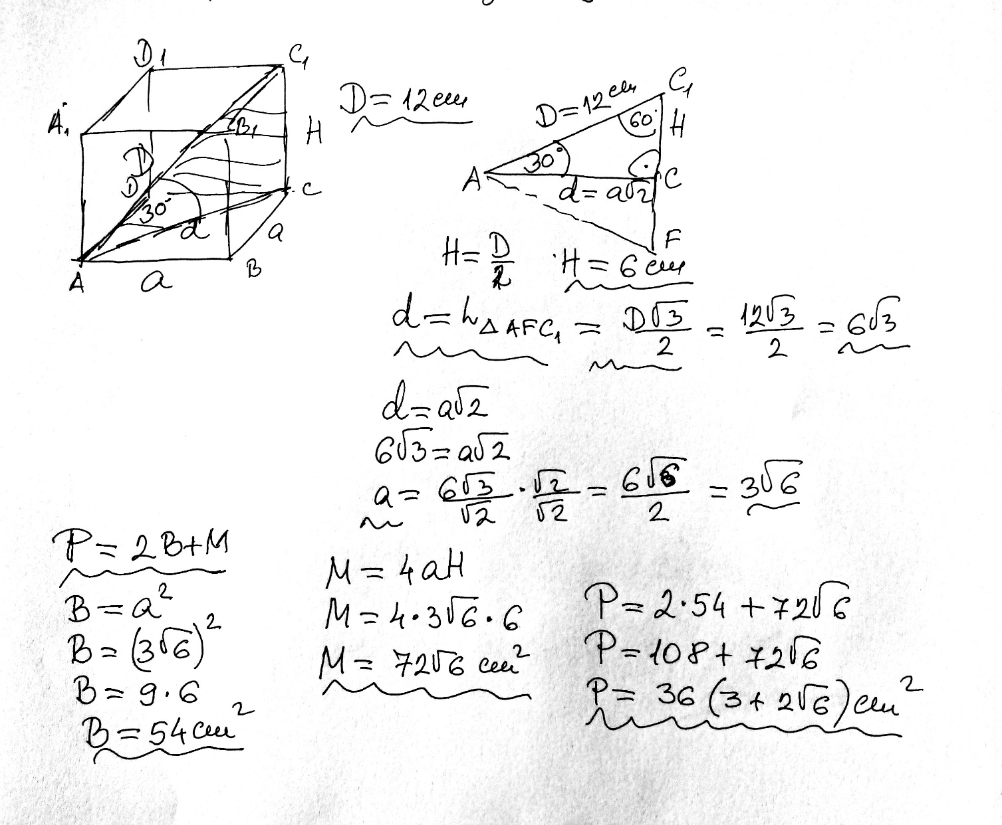
6.задатак
Израчунај површину правилне четворостране призме, ако њена дијагонала дужине 12 𝒸𝓂 гради са равни основе угао од 30°.
Решење:

Slide 12
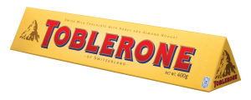
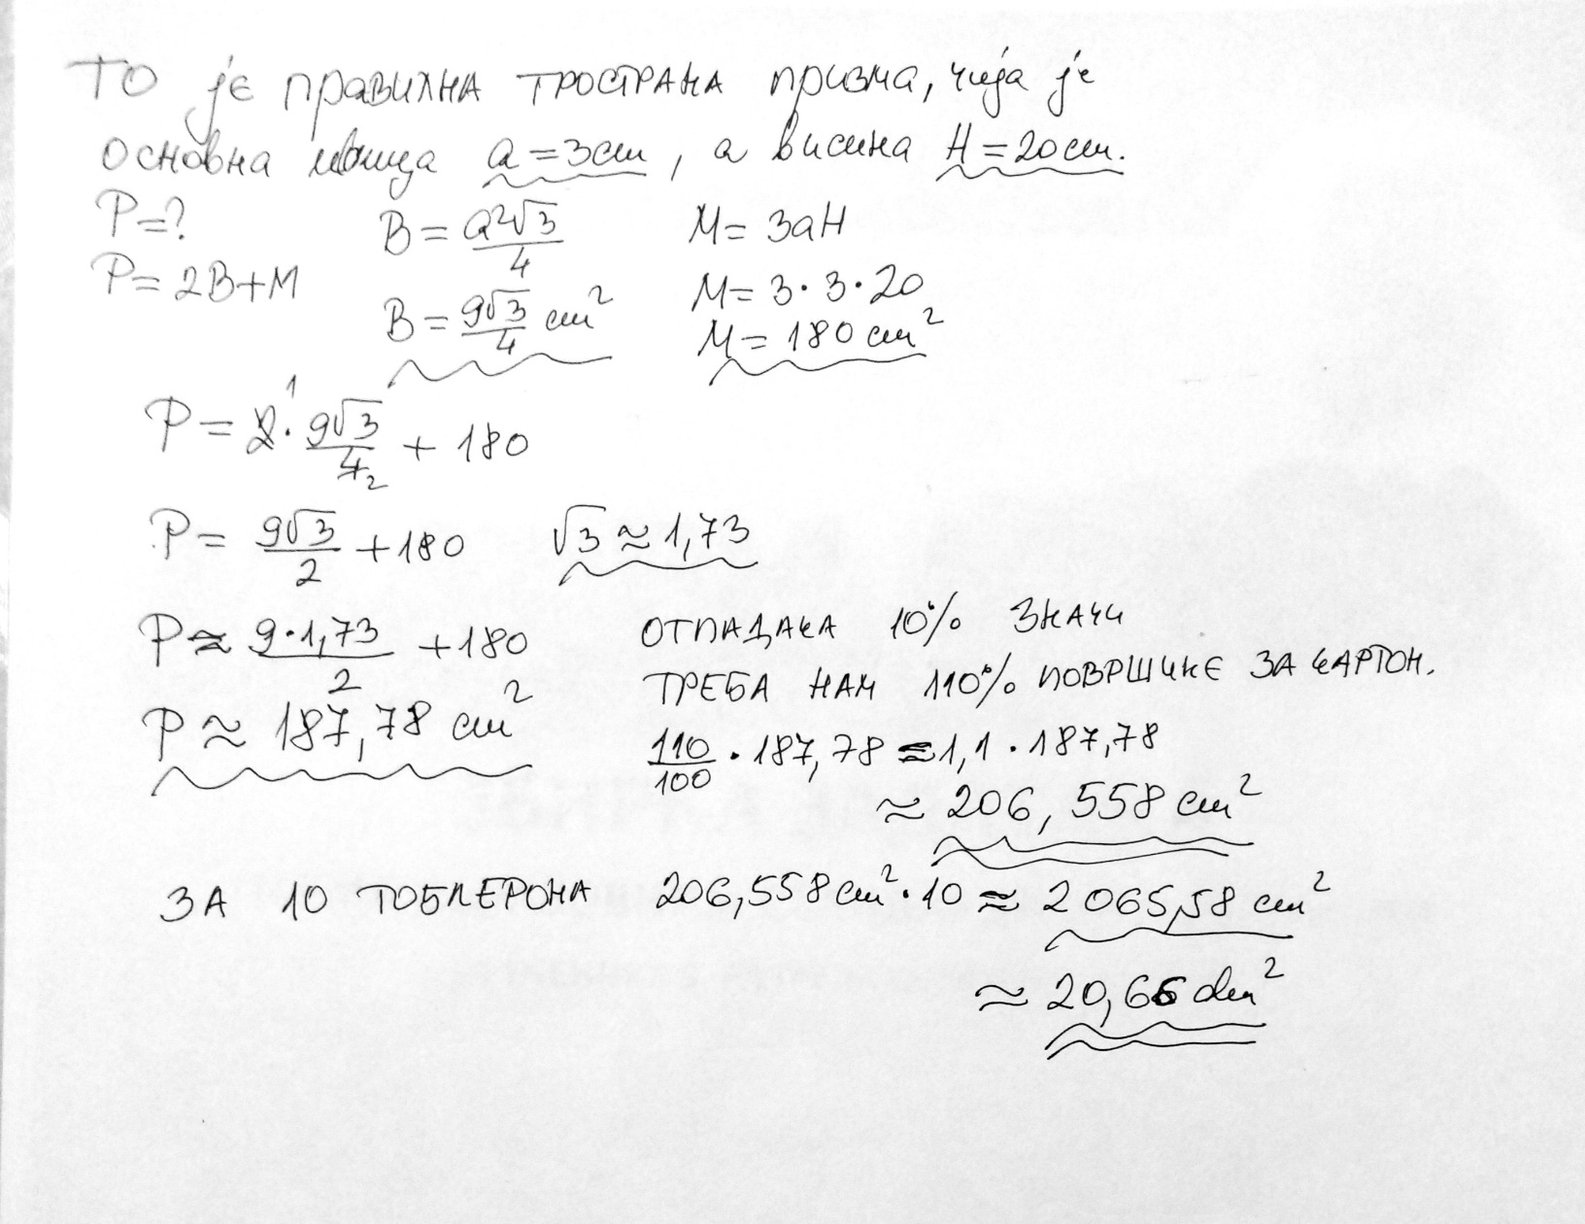
7.задатак Колико 𝒹𝓂² картона се утроши за паковање 10 тоблерона облика правилне тростране призме, димензија датих на слици, ако на отпатке иде 10%?
Решење:
20𝒸𝓂
3𝒸𝓂

Slide 13
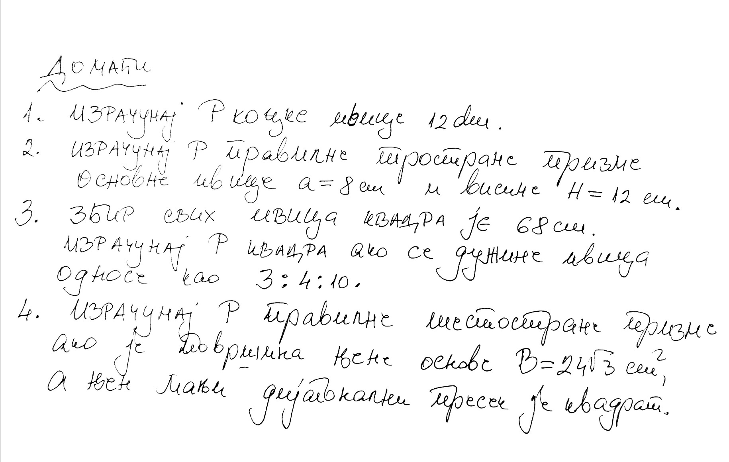
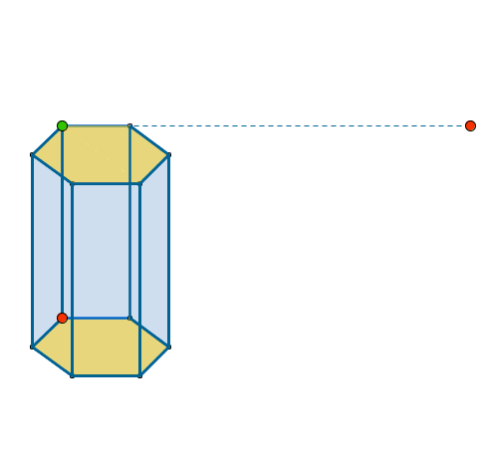
Домаћи

